Slide 1

PROYECTO “INTRANET SAN AGUSTÍN”
PRESENTACIÓN FINAL CAPSTONE

Slide 2
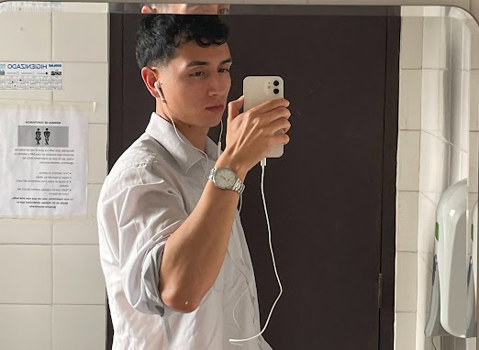
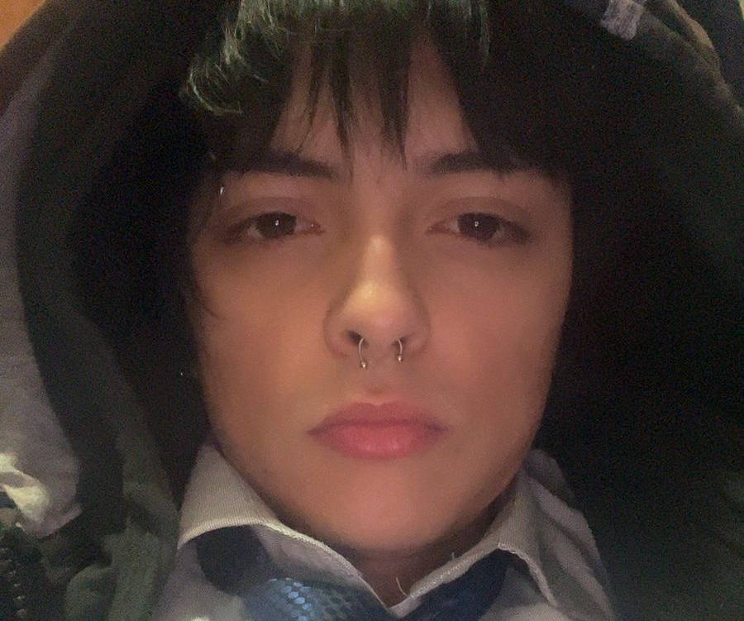
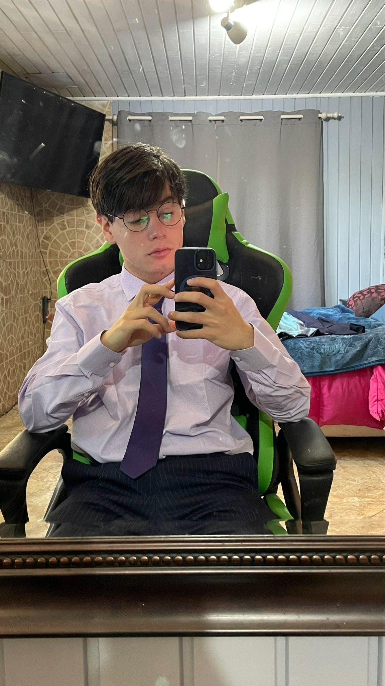
PROYECTO “Intranet San Agustín”
Miguel Cisterna
Team Developer
Desarrollo Módulos
INTEGRANTES DEL PROYECTO
Matias Veliz
Scrum Master
Gestión y planificación
Maximiliano Valdes
Product Owner
Toma de requerimientos

Slide 3
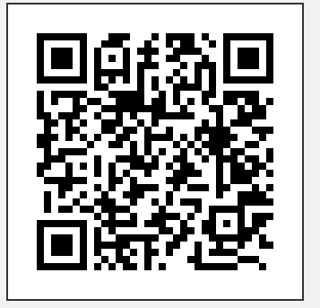

PROYECTO “Intranet San Agustín”
Contenidos
Trello
GitHub
Problema o dolor
Falta de comunicación dentro de la empresa
Problemas de eficiencia interna
Falta de organización

Slide 4
PROYECTO “Intranet San Agustín”
DESCRIPCIÓN DEL PROYECTO
Problema o dolor
Falta de comunicación dentro de la empresa
Problemas de eficiencia interna
Falta de organización
Propuesta de solución
Intranet con:
Gestión de eventos
Gestión de problemas
Gestión de personal

Slide 5
PROYECTO “Intranet San Agustín”
Objetivo General
Crear una intranet web para centralizar y optimizar la gestión interna, mejorando la experiencia del empleado y facilitando el acceso a información ordenada y eficiente.
Objetivos Específicos
Perfil del Cliente, Calendario de Eventos Corporativos, Gestión de Capacitaciones, Solicitud de Documentos, Solicitudes de Emergencia, Empleado de año, Empleados Nuevos, Confirmación de Asistencia a Eventos y Cumpleaños de los Empleados

Slide 6
PROYECTO “Intranet San Agustín”
Alcances del proyecto
Gestión Centralizada de Información
Módulos Funcionales
Facilidad de Uso
Notificaciones y Seguimiento
Seguridad
Capacitación
Escalabilidad

Slide 7
PROYECTO “Intranet San Agustín”
Limitaciones del proyecto
Tiempo de desarrollo
Recursos técnicos
Capacitación inicial
Conectividad
Alcance Presupuestario
Adaptación de los usuarios
Compatibilidad Inicial

Slide 8

PROYECTO “Intranet San Agustín”
Metodología de trabajo para el desarrollo del proyecto

Slide 9
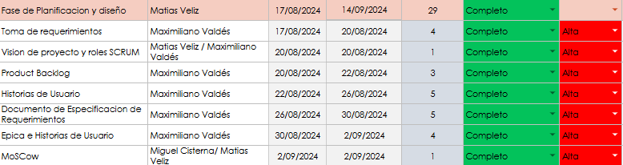
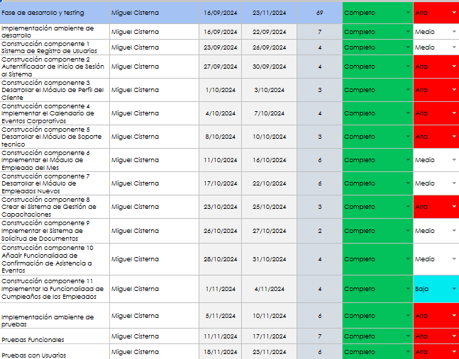
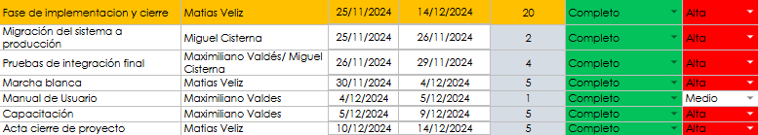
PROYECTO “Intranet San Agustín”
Cronograma para el desarrollo del proyecto
* Utilizar cronograma de inicio, indicando el cumplimiento al término del proyecto

Slide 10
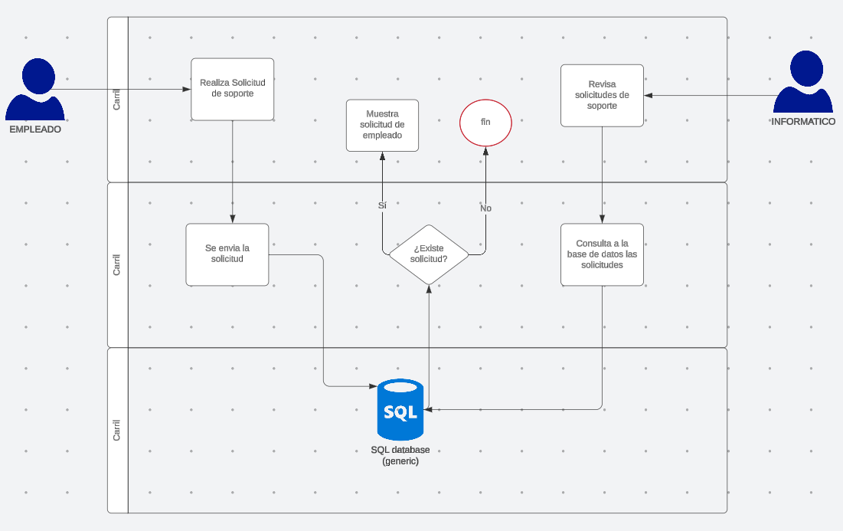
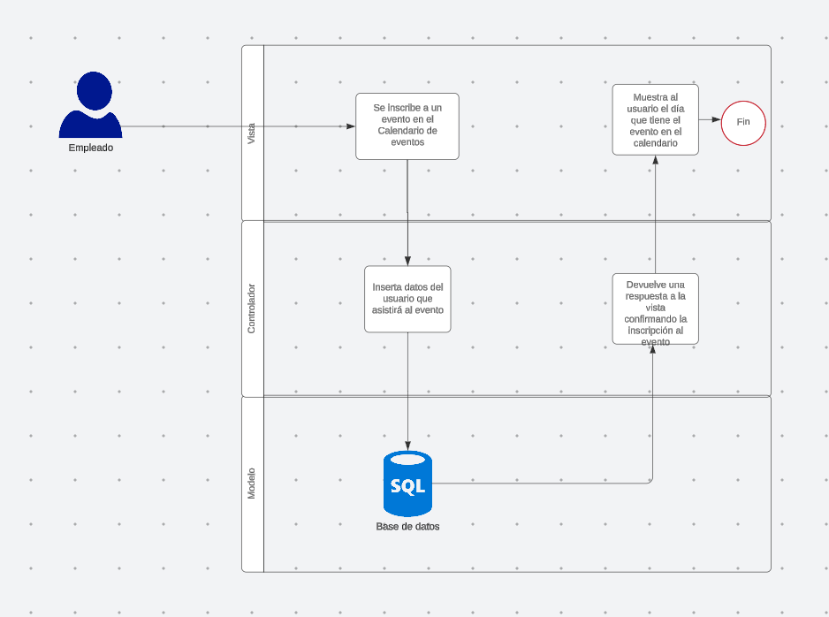
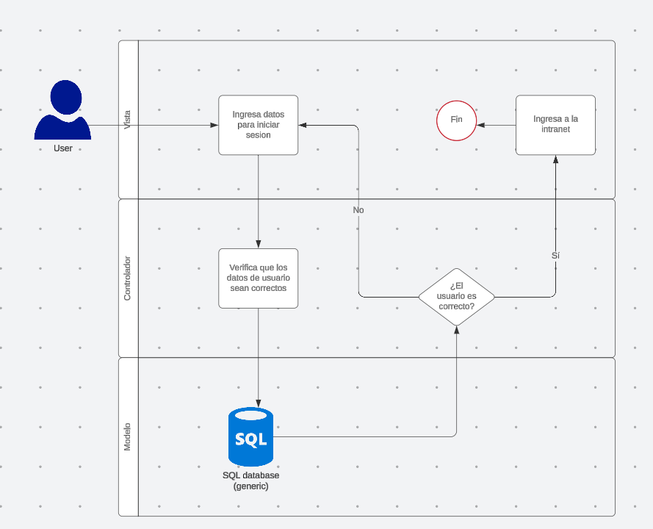
PROYECTO “Intranet San Agustín”
Arquitectura del software
*Presentar esquema

Slide 11
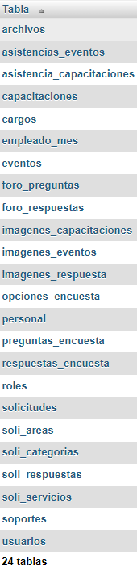
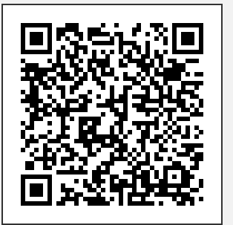
PROYECTO “Intranet San Agustín”
Modelo de datos

Slide 12





PROYECTO “Intranet San Agustín”
Tecnologías utilizadas

Slide 13
DEMOSTRACIÓN DEL RESULTADO DEL PROYECTO
*Exposición del sistema
https://youtube.com/watch?v=wrYQIJ_QUAs
Notes:
https://youtube.com/watch?v=wrYQIJ_QUAs

Slide 14
Obstáculos presentados durante el desarrollo
Falta de puntualidad en reuniones semanales.
Problemas de conexión.
Falta de organización y seriedad

Slide 15
PREGUNTAS DE LA COMISIÓN

